Slide 1
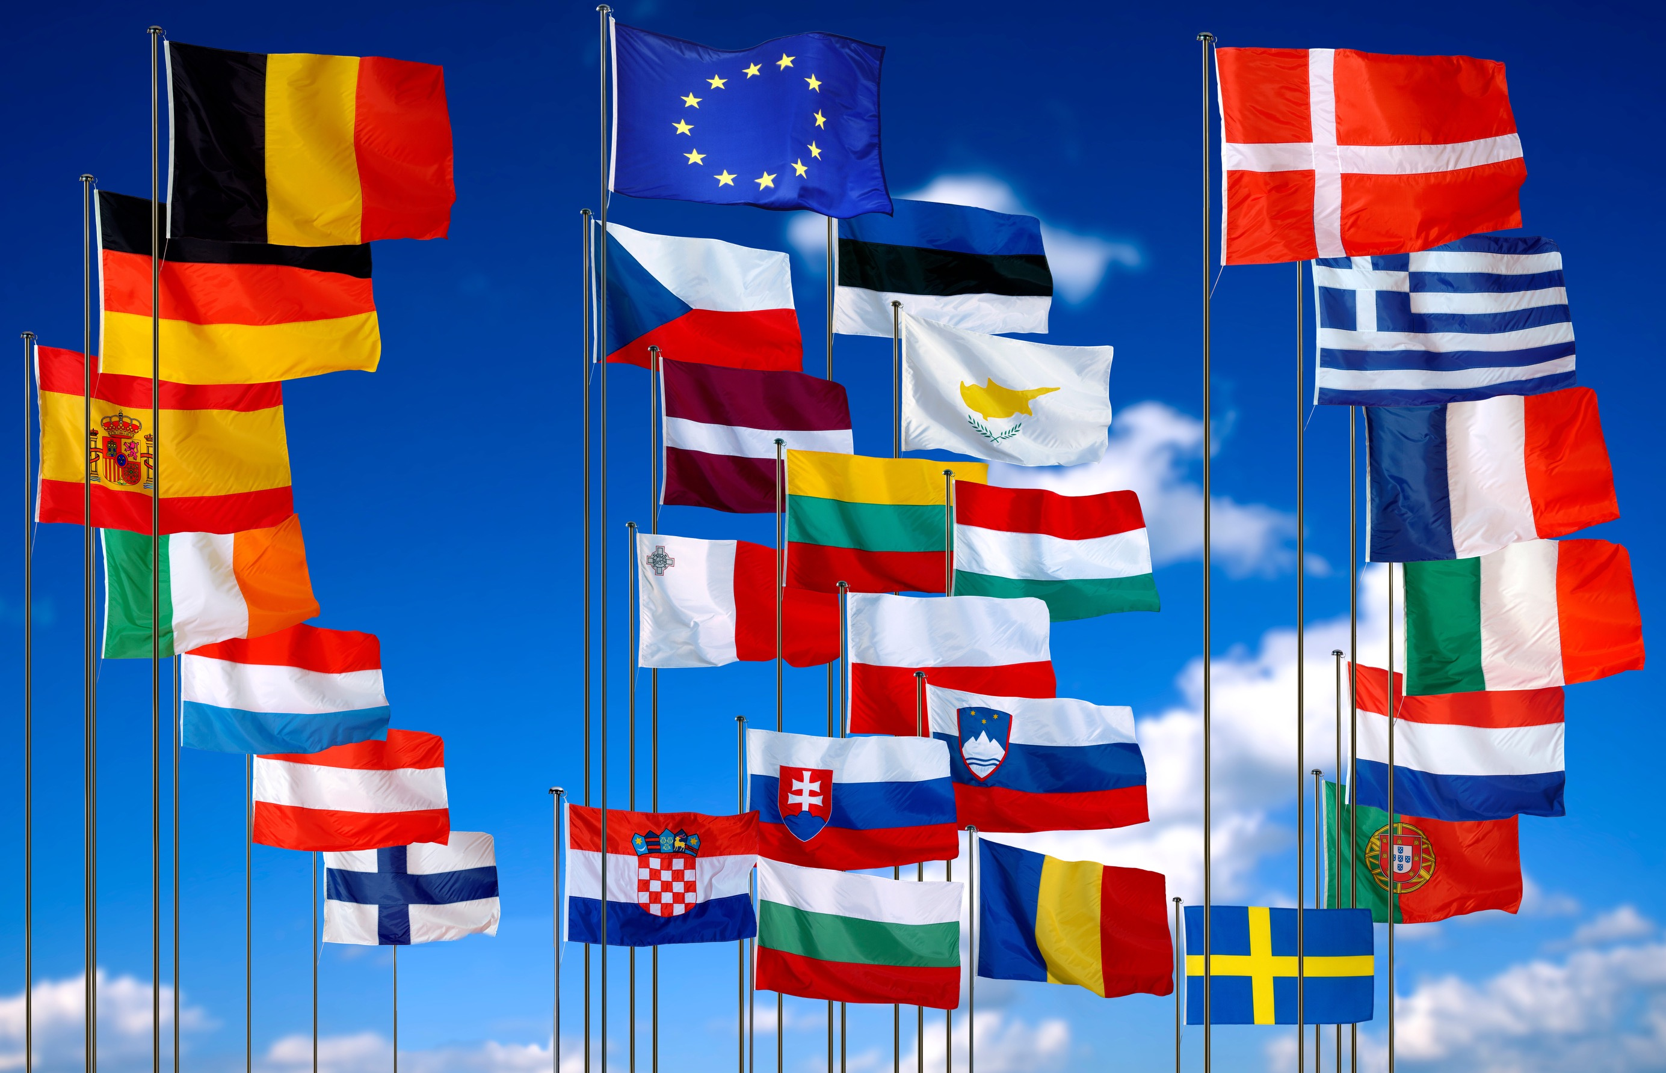
Η ΕΥΡΩΠΗ ΣΥΝΟΠΤΙΚΑ
© ΕΥΡΩΠΑΪΚΗ ΕΝΩΣΗ

Slide 2
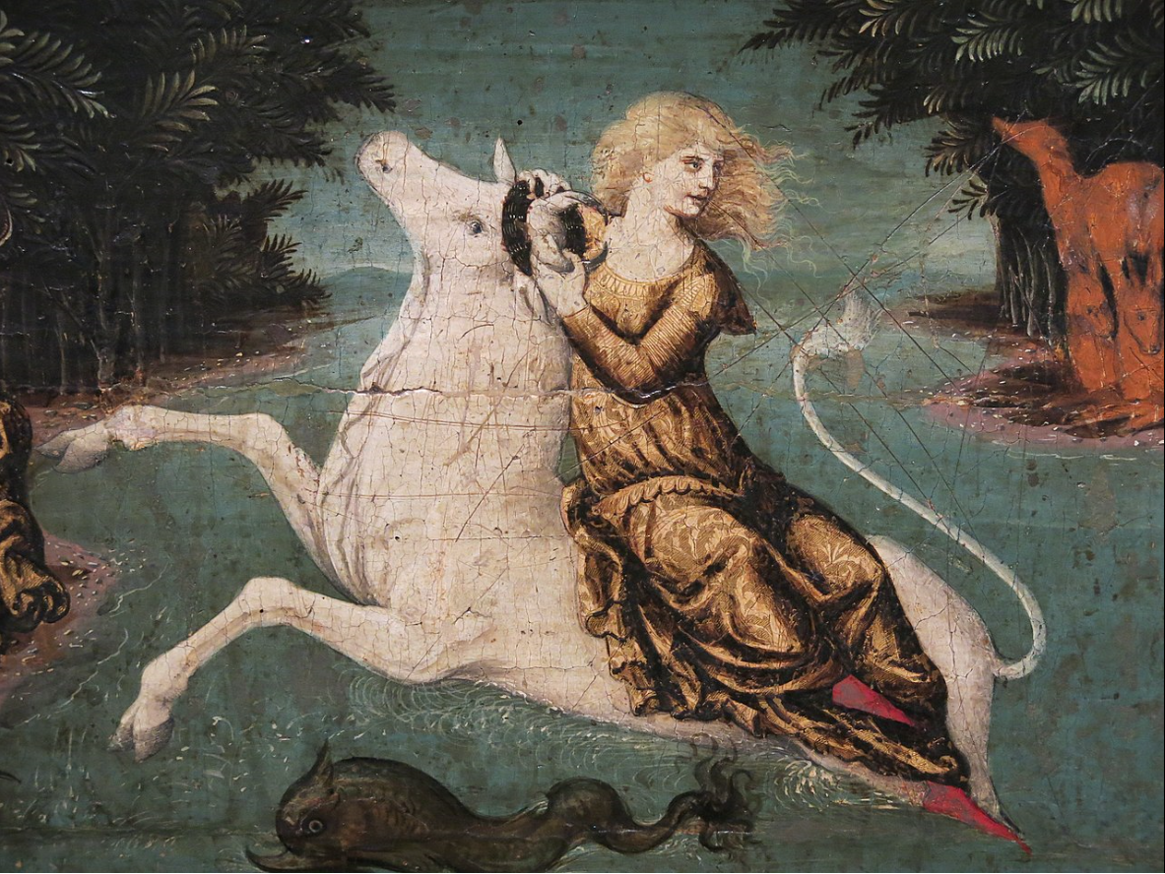
ΠΙΝΑΚΑΣ ΠΕΡΙΕΧΟΜΕΝΩΝ
ΤΙ ΕΙΝΑΙ Η ΕΥΡΩΠΗ;
ΤΟ ΕΥΡΩΠΑΪΚΟ ΕΡΓΟ
ΤΙ ΚΑΝΕΙ Η ΕΕ;
ΠΩΣ ΛΕΙΤΟΥΡΓΕΙ Η ΕΕ;
ΠΩΣ ΜΠΟΡΩ ΝΑ ΜΑΘΩ
ΠΕΡΙΣΣΟΤΕΡΑ;
ΕΠΙΚΟΙΝΩΝΙΑ
ΠΙΝΑΚΑΣ ΠΕΡΙΕΧΟΜΕΝΩΝ
© ΚΟΙΝΟ ΚΤΗΜΑ
Notes:
Αυτός ο πίνακας απεικονίζει την Ευρώπη, η οποία αρχικά ήταν θεά του φεγγαριού κατά την κρητική μυθολογία , που ενσωματώθηκε στην ελληνική μυθολογία ως παρθένα πριγκίπισσα από τη Φοινίκη. Από αυτήν πήρε την ονομασία της η ευρωπαϊκή ήπειρος.
Ο πίνακας είναι του Liberale da Verona, Ιταλού καλλιτέχνη, και έχει τίτλο «rapimento di Europa», που σημαίνει «αρπαγή της Ευρώπης».

Slide 3

ΤΙ ΕΙΝΑΙ Η ΕΥΡΩΠΗ;

Slide 4
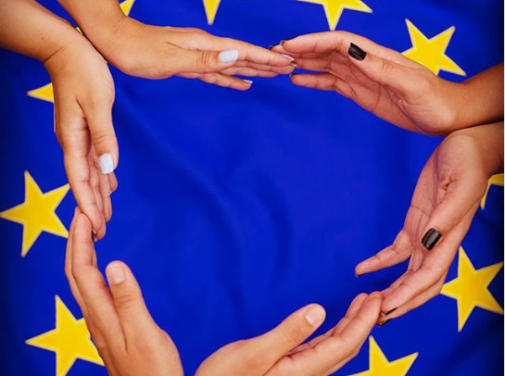
ΑΙΣΘΑΝΕΣΤΕ ΕΥΡΩΠΑΙΟΣ/-Α;
ΤΙ ΣΑΣ ΚΑΝΕΙ Ή TI ΘΑ ΜΠΟΡΟΥΣΕ ΝΑ ΣΑΣ ΚΑΝΕΙ ΝΑ ΑΙΣΘΑΝΕΣΤΕ ΕΥΡΩΠΑΙΟΣ/-Α;
© ΕΥΡΩΠΑΪΚΗ ΕΝΩΣΗ

Slide 5
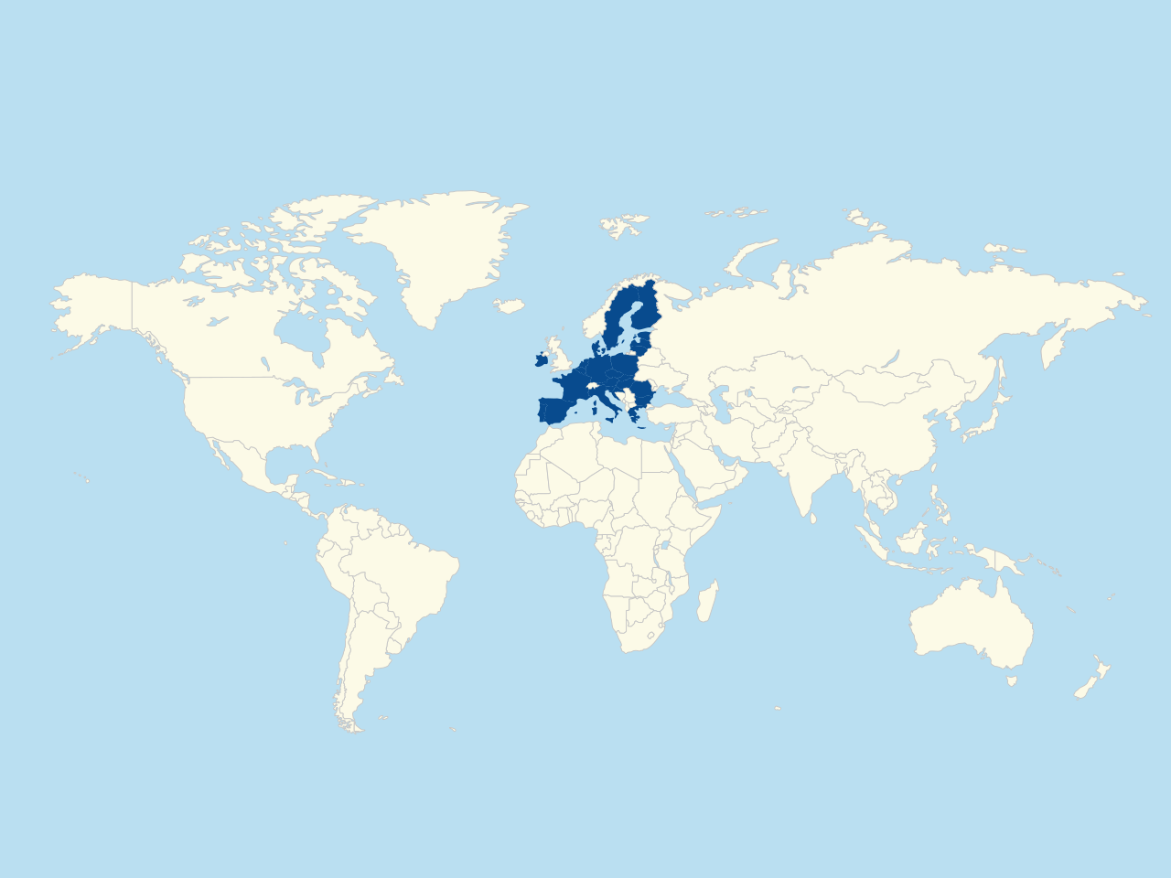
ΒΑΣΙΚΑ ΣΤΟΙΧΕΙΑ
ΕΥΡΩΠΗ:
ΕΕ:
1 από τις 7 ηπείρους
447 εκατομμύρια άτομα
ΕΥΡΩΠΗ:
44
χώρες
ΕΕ:
ΕΥΡΩΠΗ:
27 κράτη μέλη
περισσότερα από 700 εκατομμύρια άτομα
ΤΙ ΕΙΝΑΙ Η ΕΥΡΩΠΗ;
Notes:
Τι είναι η Ευρώπη;
Μία από τις επτά ηπείρους του πλανήτη μας.
Περιλαμβάνει 44 χώρες.
Πάνω από 700 εκατομμύρια άτομα ζουν στην Ευρώπη.
447 εκατομμύρια εξ αυτών ζουν στις 27 χώρες της Ευρωπαϊκής Ένωσης —οι χώρες που επισημαίνονται με μπλε χρώμα στον χάρτη.
Χάρη στην Ευρωπαϊκή Ένωση οι πολίτες της μπορούν να ζουν, να εργάζονται και να ταξιδεύουν ευκολότερα μαζί.

Slide 6
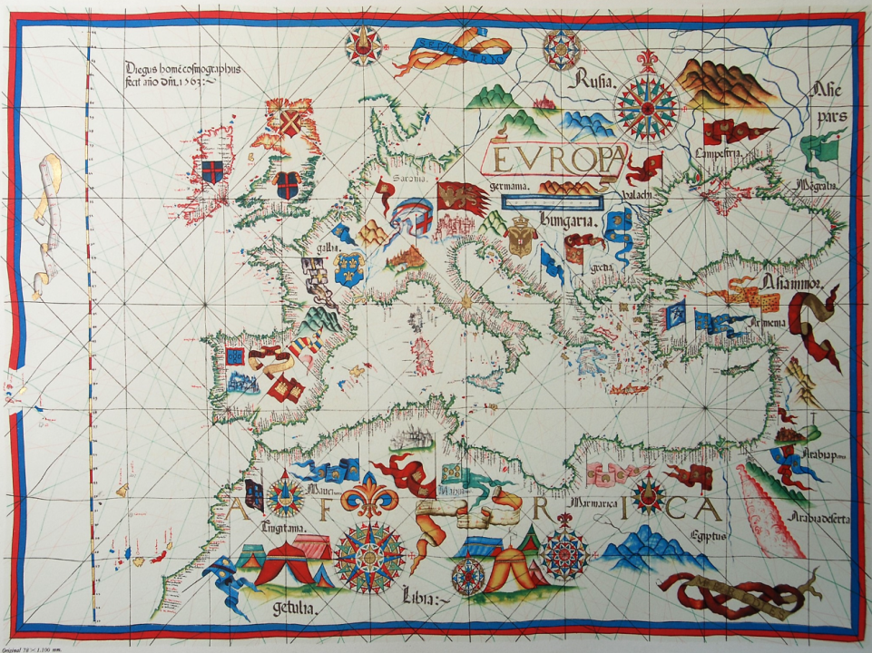
Ο ΠΟΛΙΤΙΣΜΟΣ ΤΗΣ ΕΥΡΩΠΗΣ
Ο ευρωπαϊκός πολιτισμός και η πολυμορφία πηγάζουν από:
την Αρχαία Ελλάδα και Ρώμη
τη Μεταρρύθμιση και τον Διαφωτισμό
τον κοινοβουλευτισμό και τα κοινωνικά δικαιώματα
ΤΙ ΕΙΝΑΙ Η ΕΥΡΩΠΗ;
© ΕΥΡΩΠΑΪΚΗ ΕΝΩΣΗ
Notes:
Βασικά ορόσημα στη δημιουργία της σύγχρονης Ευρώπης περιλαμβάνουν:
Την ίδρυση της Αρχαίας Ρώμης και της Αρχαίας Ελλάδας, που βοήθησαν την Ευρώπη να δημιουργήσει τη δημοκρατία, τη διακυβέρνηση και τον πολιτισμό.
Τη Μεταρρύθμιση, κατά τον 16ο και τον 17ο αιώνα, που άλλαξε την προσέγγιση της Ευρώπης στη θρησκεία.
Τον Διαφωτισμό, ένα πνευματικό κίνημα του 18^{ου} αιώνα που τόνισε τη σημασία της λογικής και του ορθολογισμού, και έθεσε τους βασικούς κανόνες για τη σύγχρονη επιστήμη και πολιτική.
Την επινόηση του κοινοβουλευτισμού, που τώρα αποτελεί τον θεμέλιο λίθο της σύγχρονης ευρωπαϊκής διακυβέρνησης.
Την ανάπτυξη των κοινωνικών δικαιωμάτων κατά τη διάρκεια του 19ου και του 20ού αιώνα, που τώρα προστατεύουν τους Ευρωπαίους πολίτες κατά τη ζωή και την εργασία τους.

Slide 7
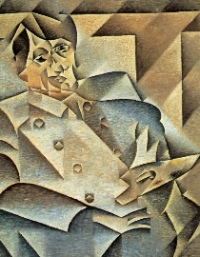

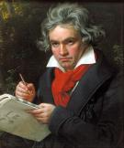
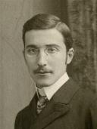
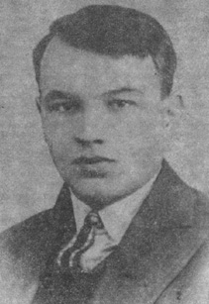
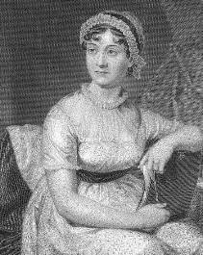
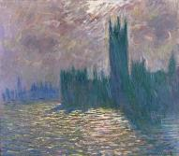

ΕΥΡΩΠΑΪΚΕΣ ΤΕΧΝΕΣ
Με την πάροδο των αιώνων, νέα είδη μουσικής, αρχιτεκτονικής και λογοτεχνίας ενέπνευσαν τους καλλιτέχνες σε όλη την Ευρώπη.
Για παράδειγμα:
© ΚΟΙΝΟ ΚΤΗΜΑ
Ο Πάμπλο Πικάσο
Ο Μπετόβεν
Ο Αλφόνς Μούκα
Η Τζέιν Όστεν
Ο Βαν Γκογκ
Ο Στέφαν Τσβάιχ
Ο Γιόζεφ Τσεχόβιτς
Ο Κλοντ Μονέ
© ΚΟΙΝΟ ΚΤΗΜΑ
© ΚΟΙΝΟ ΚΤΗΜΑ
© ΚΟΙΝΟ ΚΤΗΜΑ
ΤΙ ΕΙΝΑΙ Η ΕΥΡΩΠΗ;
© ΚΟΙΝΟ ΚΤΗΜΑ
© ΚΟΙΝΟ ΚΤΗΜΑ
© ΚΟΙΝΟ ΚΤΗΜΑ
© ΚΟΙΝΟ ΚΤΗΜΑ
Notes:
Πάμπλο Πικάσο: Ισπανός καλλιτέχνης γνωστός για τη συμμετοχή του στα κινήματα του κυβισμού και του σουρεαλισμού. Μπορεί να γνωρίζετε δύο από τα διάσημα έργα του —την «Γκερνίκα» και τις «Δεσποινίδες της Αβινιόν».
Λούντβιχ βαν Μπετόβεν: Γερμανός συνθέτης και πιανίστας, γνωστός για τις συμφωνίες του. Ο Μπετόβεν ήταν σημαντική φυσιογνωμία στη μετάβαση μεταξύ της κλασικής και της ρομαντικής περιόδου στην κλασική μουσική. Συνέθεσε τον ευρωπαϊκό ύμνο «Ωδή στη χαρά».
Αλφόνς Μούκα: ο Τσέχος ζωγράφος και εικονογράφος ανήκε στο κίνημα Αρ Νουβό. Μπορεί να γνωρίζετε τον πίνακά του «Το σλαβικό έπος», που απεικονίζει την ιστορία όλων των σλαβικών λαών.
Τζέιν Όστεν: Αγγλίδα μυθιστοριογράφος γνωστή για τα έξι σημαντικά μυθιστορήματά της, στα οποία περιλαμβάνεται και το «Περηφάνεια και προκατάληψη».
Βίνσεντ βαν Γκογκ: Ολλανδός μετα-ιμπρεσιονιστής ζωγράφος. Ο Βαν Γκογκ ήταν ένας καλλιτέχνης με προβλήματα, ο οποίος έκοψε ένα από τα αυτιά του. Ίσως γνωρίζετε τα «Ηλιοτρόπια», τον πιο διάσημο πίνακά του.
Στέφαν Τσβάιχ: Αυστριακός μυθιστοριογράφος, θεατρικός συγγραφέας, δημοσιογράφος και βιογράφος. Ίσως γνωρίζετε ένα από τα σημαντικότερα μυθιστορήματά του —τη «Σκακιστική νουβέλα».
Γιόζεφ Τσεχόβιτς: πρωτοπόρος Πολωνός ποιητής, γνωστός ως νοσταλγικός συγγραφέας, ήταν ο ηγέτης της λογοτεχνικής αβάν γκαρντ και των μποέμ καλλιτεχνών στο Λούμπλιν, τη γενέτειρά του.
Κλοντ Μονέ: Γάλλος ζωγράφος και ηγέτης του ιμπρεσιονιστικού κινήματος, γνωστός για τον πίνακά του «Εντύπωση, Ανατολή ηλίου».
Ποιους άλλους Ευρωπαίους καλλιτέχνες γνωρίζετε;

Slide 8
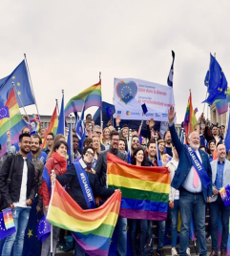
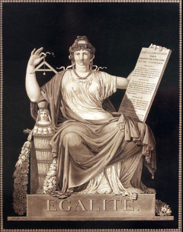

ΕΥΡΩΠΑΪΚΕΣ ΑΞΙΕΣ
Δημοκρατία
Ανθρώπινη αξιοπρέπεια
Ελευθερία
Ισότητα
Κράτος δικαίου
Σεβασμός των ανθρώπινων δικαιωμάτων
© ΕΥΡΩΠΑΪΚΗ ΕΝΩΣΗ
ΤΙ ΕΙΝΑΙ Η ΕΥΡΩΠΗ;
© ΚΟΙΝΟ ΚΤΗΜΑ
Notes:
Κάθε χώρα της ΕΕ έχει τον δικό της πολιτισμό, γλώσσα και παραδόσεις. Ωστόσο, όλες οι χώρες μοιράζονται τις ίδιες κοινές αξίες τις οποίες οφείλουν να τηρούν, εάν επιθυμούν να ανήκουν στην Ευρωπαϊκή Ένωση. Μια θεμελιώδης αξία που ενώνει όλα τα κράτη μέλη είναι η δημοκρατία. Αυτό σημαίνει ότι μόνο δημοκρατικές χώρες μπορούν να είναι μέλη της ΕΕ.
Οι άλλες αξίες της ΕΕ που είναι κοινές σε όλα τα κράτη μέλη είναι η ανθρώπινη αξιοπρέπεια, η ελευθερία, η ισότητα, το κράτος δικαίου και ο σεβασμός των ανθρώπινων δικαιωμάτων, συμπεριλαμβανομένων των δικαιωμάτων των ατόμων που ανήκουν σε μειονοτικές ομάδες.
Ποια από τις ευρωπαϊκές αξίες είναι η πιο σημαντική για εσάς και γιατί;

Slide 9
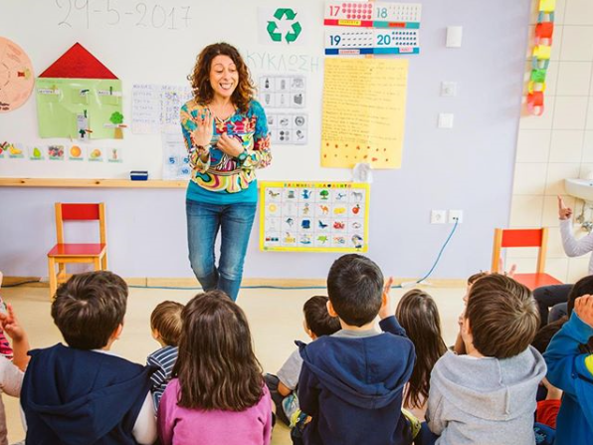
ΟΙΚΟΓΕΝΕΙΕΣ ΓΛΩΣΣΩΝ ΤΗΣ ΕΕ
24 επίσημες γλώσσες της ΕΕ
Δανικά
ΓΕΡΜΑΝΙΚΕΣ
Βουλγαρικά
Σουηδικά
Γερμανικά
Ισπανικά
Σλοβενικά
Τσεχικά
Ολλανδικά
Αγγλικά
ΣΛΑΒΙΚΕΣ
Ρουμανικά
Γαλλικά
ΛΑΤΙΝΟΓΕΝΕΙΣ
Σλοβακικά
Κροατικά
Πορτογαλικά
Ιταλικά
Πολωνικά
Εσθονικά
Φινλανδικά
Ελληνικά
ΑΛΛΕΣ
Ιρλανδικά
Μαλτέζικα
Ουγγρικά
Λιθουανικά
Λετονικά
ΤΙ ΕΙΝΑΙ Η ΕΥΡΩΠΗ;
© ΕΥΡΩΠΑΪΚΗ ΕΝΩΣΗ
Notes:
Η Ευρωπαϊκή Ένωση έχει 24 επίσημες γλώσσες από διαφορετικές γλωσσικές οικογένειες:
Γερμανικές γλώσσες: δανικά, γερμανικά, αγγλικά, ολλανδικά και σουηδικά.
Λατινογενείς γλώσσες: ισπανικά, γαλλικά, ιταλικά, πορτογαλικά και ρουμανικά.
Σλαβικές γλώσσες: βουλγαρικά, τσεχικά, κροατικά, πολωνικά, σλοβακικά και σλοβενικά.
Οι γλώσσες της ΕΕ που δεν ανήκουν σε μία από αυτές τις τρεις οικογένειες είναι οι εξής:
εσθονικά και φινλανδικά
ελληνικά
ιρλανδικά
λιθουανικά και πολωνικά
ουγγρικά
μαλτέζικα
Μιλάτε κάποια άλλη γλώσσα της ΕΕ εκτός από τη μητρική σας;

Slide 10

ΤΟ ΕΥΡΩΠΑΪΚΟ ΕΡΓΟ

Slide 11

ΠΟΙΕΣ ΧΩΡΕΣ ΔΗΜΙΟΥΡΓΗΣΑΝ ΤΗΝ ΕΕ ΚΑΙ ΓΙΑΤΙ;
© ΕΥΡΩΠΑΪΚΗ ΕΝΩΣΗ
Notes:
﻿Η Ευρωπαϊκή Ένωση δημιουργήθηκε για να θέσει τέλος στους συχνούς και αιματηρούς πολέμους μεταξύ γειτόνων, που κορυφώθηκαν με τον Δεύτερο Παγκόσμιο Πόλεμο.
﻿Από το 1950, η Ευρωπαϊκή Κοινότητα Άνθρακα και Χάλυβα άρχισε να ενώνει τις ευρωπαϊκές χώρες, από οικονομική και πολιτική άποψη, για να εξασφαλίσει διαρκή ειρήνη.
Οι χώρες που ίδρυσαν την Ευρωπαϊκή Ένωση είναι οι εξής:
Βέλγιο
Γερμανία
Γαλλία
Ιταλία
Λουξεμβούργο
Κάτω Χώρες

Slide 12
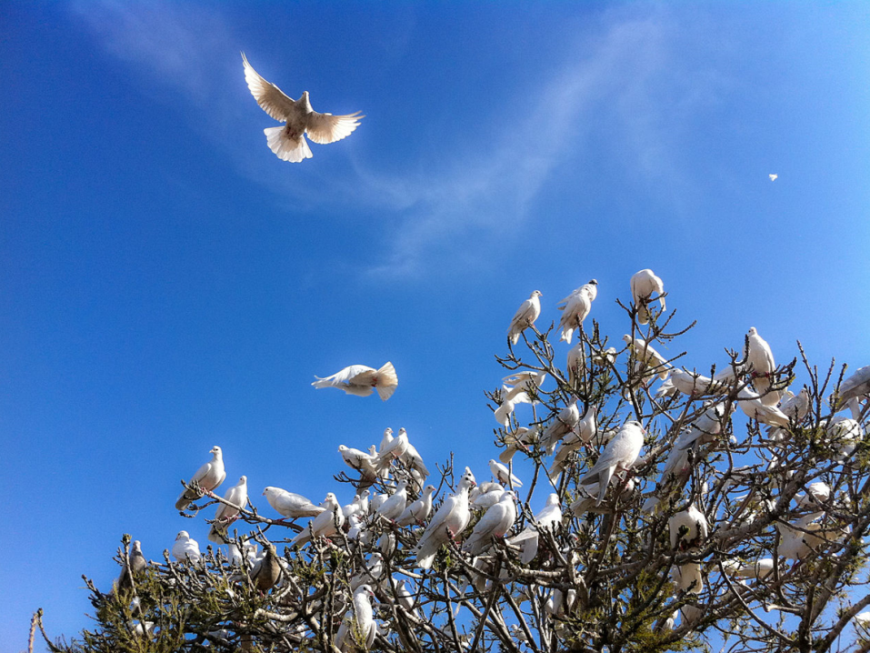
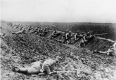
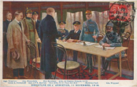
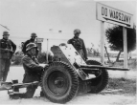
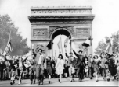
ΑΠΟ ΤΟΝ ΠΟΛΕΜΟ ΣΤΗΝ ΕΙΡΗΝΗ
© Creative Commons Αναφορά Δημιουργού - Παρόμοια Διανομή 2.0 Γενικό
Η ειρήνη ήταν ένας από τους στόχους που οδήγησαν στη δημιουργία της Ευρωπαϊκής Ένωσης.
Η ΕΕ έλαβε το Βραβείο Νόμπελ Ειρήνης το 2012.
Πολλοί πόλεμοι έλαβαν χώρα στην Ευρώπη ανά τους αιώνες —μόνο τον 20^{ό} αιώνα δύο παγκόσμιοι πόλεμοι.
© AP - 1914
© AP - 1945
© Universität Osnabrück/Historische Bildpostkarten - CC BY-NC-SA 4.0
© AP - 1939
1914
1918
1939
1945
ΤΟ ΕΥΡΩΠΑΪΚΟ ΕΡΓΟ
Notes:
﻿Τα ευρωπαϊκά έθνη δεν ζούσαν πάντα ειρηνικά μεταξύ τους. Πολλοί πόλεμοι έλαβαν χώρα ανά τους αιώνες.
Δύο παγκόσμιοι πόλεμοι έλαβαν χώρα μόνο τον 20^{ό} αιώνα:
1914-1918 Α’ Παγκόσμιος Πόλεμος.
1939-1945 Β’ Παγκόσμιος Πόλεμος.
Παρότι ορισμένες φορές μπορεί να υπάρχουν διαφωνίες μεταξύ των χωρών της ΕΕ, οι βασικές αρχές της ΕΕ έχουν παραμείνει αμετάβλητες τα τελευταία 70 χρόνια. Η αποτροπή μελλοντικών συγκρούσεων ήταν ένας από τους στόχους που οδήγησαν στη δημιουργία της Ευρωπαϊκής Ένωσης.
Το 2012, χάρη στις άοκνες προσπάθειές της για την προάσπιση της ειρήνης, της δημοκρατίας και των ανθρώπινων δικαιωμάτων στην Ευρώπη και σε ολόκληρο τον κόσμο, απονεμήθηκε στην Ευρωπαϊκή Ένωση το βραβείο Νόμπελ Ειρήνης.

Slide 13
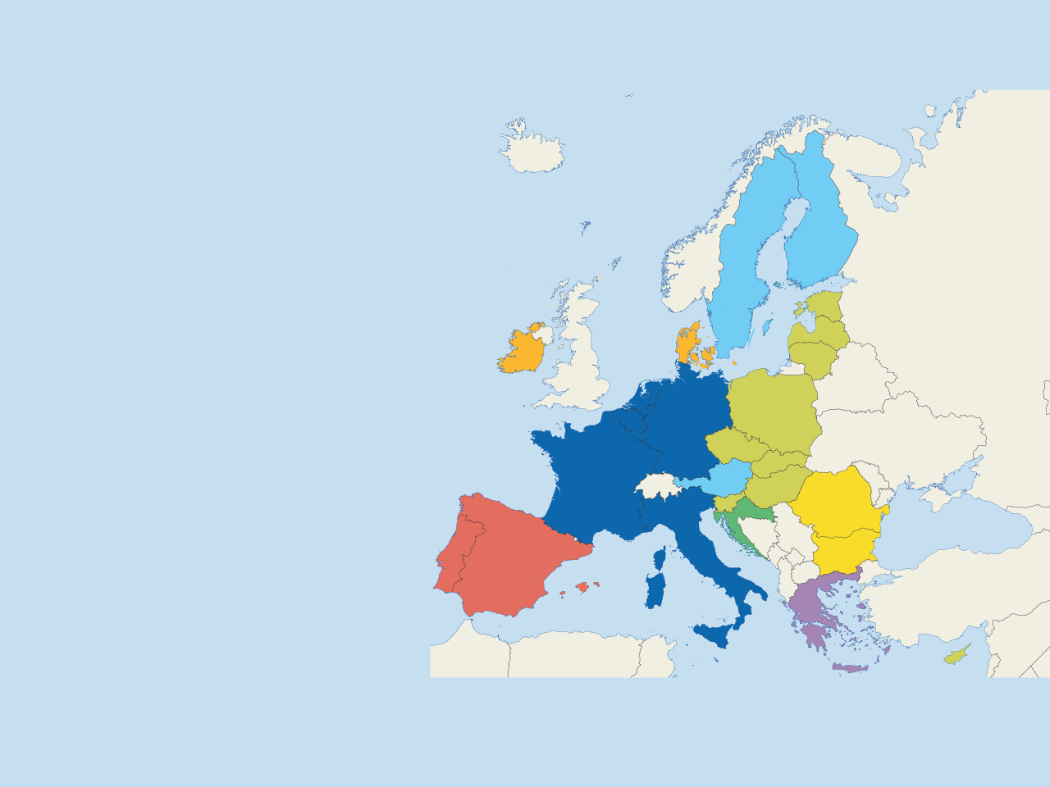
ΚΡΑΤΗ ΜΕΛΗ ΤΗΣ ΕΥΡΩΠΑΪΚΗΣ ΕΝΩΣΗΣ
Βέλγιο, Γαλλία, Γερμανία, Ιταλία, Κάτω Χώρες, Λουξεμβούργο
1951
Φινλανδία
1973
Δανία, Ηνωμένο Βασίλειο, Ιρλανδία*
Σουηδία
Εσθονία
Δανία
Λετονία
1981
Ελλάδα
Ιρλανδία
Λιθουανία
Ηνωμένο Βασίλειο
1986
Ισπανία, Πορτογαλία
Κάτω Χώρες
Πολωνία
Βέλγιο
Γερμανία
1995
Αυστρία, Σουηδία, Φινλανδία
Λουξεμβούργο
Τσεχία
Γαλλία
Σλοβακία
Εσθονία, Κύπρος, Λετονία, Λιθουανία, Μάλτα, Ουγγαρία, Πολωνία, Σλοβακία, Σλοβενία, Τσεχία
Αυστρία
Ουγγαρία
2004
Σλοβενία
Ρουμανία
Κροατία
Πορτογαλία
Ιταλία
Βουλγαρία
Ισπανία
2007
Βουλγαρία, Ρουμανία
Ελλάδα
2013
Κροατία
Μάλτα
Κύπρος
ΤΟ ΕΥΡΩΠΑΪΚΟ ΕΡΓΟ
Notes:
﻿Με την πάροδο των ετών, όλο και περισσότερες χώρες συμμετείχαν στο ευρωπαϊκό εγχείρημα.
* Το Ηνωμένο Βασίλειο εγκατέλειψε την Ευρωπαϊκή Ένωση το 2020.

Slide 14
ΚΥΡΙΑ ΒΗΜΑΤΑ ΣΤΗ ΔΗΜΙΟΥΡΓΙΑ ΤΗΣ ΕΥΡΩΠΑΪΚΗΣ ΕΝΩΣΗΣ
2004
1950
1957
Διεύρυνση προς ανατολάς
1992
Διακήρυξη Σούμαν
Συνθήκη της Ρώμης
Συνθήκη του Μάαστριχτ
1995
Σένγκεν
2002
2012
1951
1993
Βραβείο Νόμπελ Ειρήνης
1987
Ευρώ
Ευρωπαϊκή Κοινότητα Άνθρακα
και
Χάλυβα
Πρόγραμμα ERASMUS
Ενιαία αγορά
ΤΟ ΕΥΡΩΠΑΪΚΟ ΕΡΓΟ
Notes:
Κύρια βήματα προς την κατεύθυνση της δημιουργίας της Ευρωπαϊκής Ένωσης:
﻿Από το 1945 έως το 1950, ορισμένοι Ευρωπαίοι πολιτικοί, μεταξύ των οποίων και ο Ρομπέρ Σούμαν, ξεκίνησαν τη διαδικασία δημιουργίας της Ευρωπαϊκής Ένωσης στην οποία ζούμε σήμερα.
1950 Διακήρυξη Σούμαν - Στις 9 Μαΐου ο Ρομπέρ Σούμαν (τότε υπουργός Εξωτερικών της Γαλλίας) πρότεινε η διαχείριση της παραγωγής άνθρακα και χάλυβα —των πρώτων υλών που χρησιμοποιούνται για την προετοιμασία ενός πολέμου— να γίνεται συλλογικά, ώστε να διασφαλίζεται ότι καμία χώρα δεν θα μπορεί να εξοπλιστεί κρυφά εναντίον των άλλων. «Η Ευρώπη δεν θα δημιουργηθεί ως διά μαγείας ούτε με βάση ένα γενικό σχέδιο. Θα οικοδομηθεί με συγκεκριμένα επιτεύγματα που πρώτα θα δημιουργήσουν μια πραγματική αλληλεγγύη».
Αρχή της Ευρωπαϊκής Κοινότητας Άνθρακα και Χάλυβα - Το 1951, το Βέλγιο, η Γαλλία, η Γερμανία, η Ιταλία, το Λουξεμβούργο και οι Κάτω Χώρες συμφώνησαν να ενώσουν τις βιομηχανίες τους παραγωγής άνθρακα και χάλυβα.
Λίγα χρόνια αργότερα, οι έξι ιδρυτικές χώρες αποφάσισαν να επεκτείνουν τη συνεργασία τους και σε άλλους οικονομικούς τομείς.
Η Συνθήκη της Ρώμης, με την οποία ιδρύθηκε η Ευρωπαϊκή Οικονομική Κοινότητα, υπογράφηκε το 1957. Τη θέση της αμοιβαίας εχθρότητας έλαβε η συνεργασία.
1957 Συνθήκη της Ρώμης – Δημιουργία της Ευρωπαϊκής Οικονομικής Κοινότητας. Οι ίδιες έξι χώρες (Βέλγιο, Γαλλία, Γερμανία, Ιταλία, Λουξεμβούργο και Κάτω Χώρες) δημιούργησαν μια κοινή αγορά, που τους επέτρεπε να συναλλάσσονται μεταξύ τους χωρίς να χρειάζεται να καταβάλλουν επιπλέον φόρο. Χάρη στην κοινή αγορά, η ζωή των κατοίκων της ΕΟΚ είχε γίνει ευκολότερη μέσα σε μικρό χρονικό διάστημα. Με την πάροδο των ετών όλο και περισσότερες χώρες συμμετείχαν. Μέχρι το 1992, η αρχική «λέσχη» είχε τόσο πολύ αλλάξει και τα μέλη της ήταν τόσο περισσότερο ενωμένα μεταξύ τους, ώστε αποφάσισαν να αλλάξουν την ονομασία της σε «Ευρωπαϊκή Ένωση» (EΕ).
1992 Συνθήκη του Μάαστριχτ – ﻿Δημιουργία της Ευρωπαϊκής Ένωσης όπως τη γνωρίζουμε σήμερα:
μια πολιτική και οικονομική ένωση χωρών της ΕΕ
δεν υπάρχουν συνοριακοί έλεγχοι ανάμεσα στις περισσότερες από αυτές (χώρος Σένγκεν – 1995)
ένα ενιαίο νόμισμα στις περισσότερες από αυτές (το ευρώ – 2002)
1993 Ενιαία αγορά δημιουργήθηκε για να διασφαλίσει την ελεύθερη κυκλοφορία αγαθών, υπηρεσιών, κεφαλαίου και προσώπων εντός της ΕΕ. ﻿Με την άρση των τεχνικών, νομικών και γραφειοκρατικών εμποδίων, η ΕΕ επιτρέπει στους πολίτες / τις εταιρείες να εμπορεύονται και να αναπτύσσουν επιχειρηματικές δραστηριότητες ελεύθερα σε ολόκληρη την ΕΕ. Μέλη της κοινής («ενιαίας») αγοράς είναι οι ﻿χώρες της ΕΕ, καθώς και η Ελβετία, η Νορβηγία, η Ισλανδία και το Λιχτενστάιν.

Slide 15
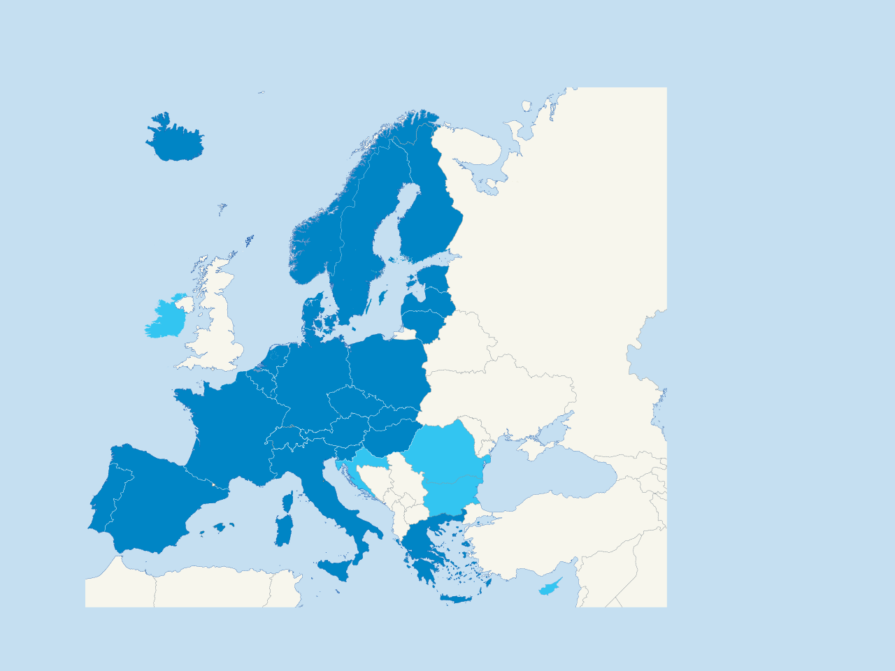
ΧΩΡΟΣ ΣΕΝΓΚΕΝ
Ισλανδία
Γνωρίζατε ότι μπορείτε να ταξιδέψετε ελεύθερα σε 26 χώρες χωρίς να χρειάζεται να δείξετε το διαβατήριό σας;
Φινλανδία
Νορβηγία
Σουηδία
Εσθονία
Δανία
Λετονία
Ιρλανδία
Λιθουανία
Κάτω Χώρες
Πολωνία
Βέλγιο
Γερμανία
Λουξεμβούργο
Τσεχία
Γαλλία
Σλοβακία
Ελβετία
Αυστρία
Ουγγαρία
Σλοβενία
Ρουμανία
Κροατία
Πορτογαλία
Ιταλία
Βουλγαρία
Ισπανία
Ελλάδα
ΤΟ ΕΥΡΩΠΑΪΚΟ ΕΡΓΟ
Μάλτα
Κύπρος
Χώρες του χώρου Σένγκεν
Χώρες εκτός του χώρου Σένγκεν
Notes:
Ο χώρος Σένγκεν δημιουργήθηκε το 1995, προκειμένου οι χώρες της ΕΕ να άρουν τους ελέγχους στα σύνορά τους.
﻿Οι πολίτες της ΕΕ μπορούν να κυκλοφορούν ελεύθερα σε αυτόν τον χώρο.
Ο χώρος Σένγκεν περιλαμβάνει όλα τα κράτη μέλη της ΕΕ εκτός από τη Βουλγαρία, την Ιρλανδία, την Κροατία και τη Ρουμανία.
Τα ακόλουθα τρίτα κράτη μέλη ανήκουν επίσης στον χώρο Σένγκεν: Ισλανδία, Λιχτενστάιν, Νορβηγία και Ελβετία.

Slide 16
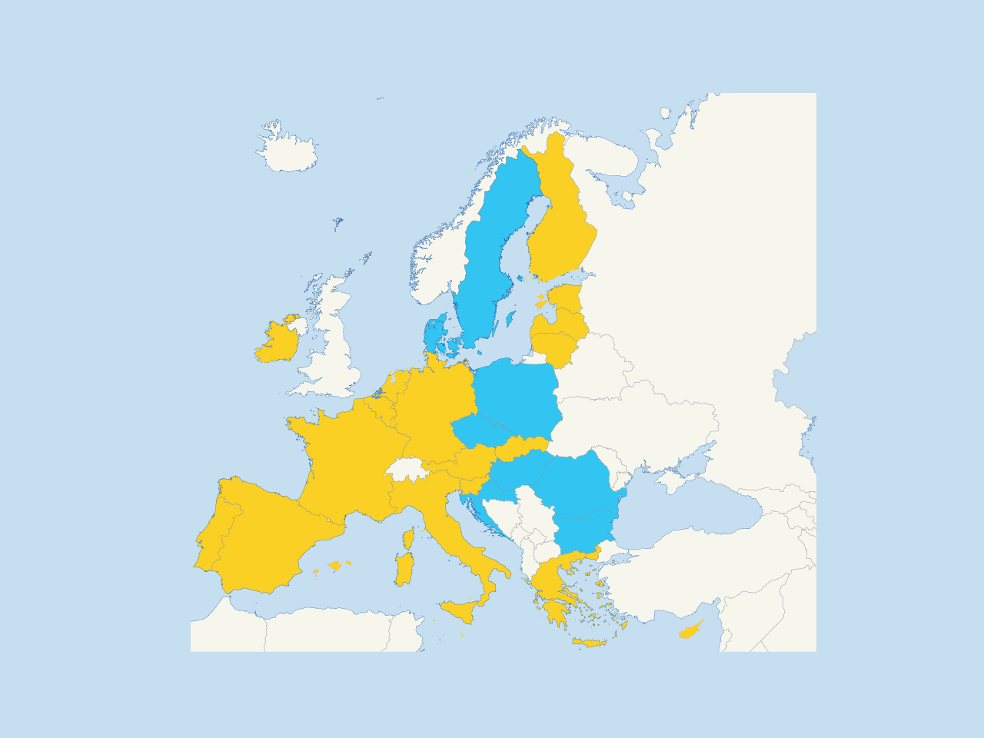

ΕΥΡΩΖΩΝΗ
Το 2002 το ευρώ αντικατέστησε τα προηγούμενα εθνικά νομίσματα.
19 κράτη μέλη χρησιμοποιούν πλέον το ευρώ ως εθνικό νόμισμα.
Φινλανδία
Σουηδία
Εσθονία
Λετονία
Ιρλανδία
Δανία
Λιθουανία
Ηνωμένο Βασίλειο
Κάτω Χώρες
Πολωνία
Βέλγιο
Γερμανία
Λουξεμβούργο
Τσεχία
Σλοβακία
Γαλλία
Αυστρία
Ουγγαρία
Σλοβενία
Ρουμανία
Κροατία
Πορτογαλία
Ιταλία
Βουλγαρία
Ισπανία
Ελλάδα
Μάλτα
Κύπρος
ΤΟ ΕΥΡΩΠΑΪΚΟ ΕΡΓΟ
© ΕΥΡΩΠΑΪΚΗ ΕΝΩΣΗ
Χώρες της ζώνης του ευρώ
Χώρες εκτός της ζώνης του ευρώ
Notes:
﻿Το ευρώ χρησιμοποιείται σήμερα από περίπου τα δύο τρίτα των πολιτών της ΕΕ σε 19 χώρες.
Τα κράτη μέλη της EΕ που χρησιμοποιούν το ευρώ είναι τα εξής: Βέλγιο, Γερμανία, Εσθονία, Ιρλανδία, Ελλάδα, Ισπανία, Γαλλία, Ιταλία, Κύπρος, Λετονία, Λιθουανία, Λουξεμβούργο, Μάλτα, Κάτω Χώρες, Αυστρία, Πορτογαλία, Σλοβενία, Σλοβακία, Φινλανδία.

Slide 17

ΤΙ
ΠΙΣΤΕΥΕΤΕ
ΟΤΙ ΚΑΝΕΙ Η
ΕΥΡΩΠΑΪΚΗ ΕΝΩΣΗ
ΓΙΑ
ΕΣΑΣ;
© ΕΥΡΩΠΑΪΚΗ ΕΝΩΣΗ

Slide 18

ΤΙ ΚΑΝΕΙ Η ΕΕ;

Slide 19
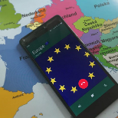


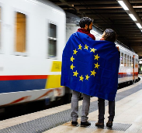
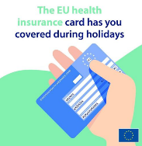

ΕΠΕΝΔΥΣΕΙΣ
Μπορούν να καλούν ο ένας τον άλλο ανά πάσα στιγμή πληρώνοντας το ίδιο σαν να βρίσκονταν και οι δύο στη Γαλλία.
Αυτός είναι ο Max. Ο Max είναι Ευρωπαίος πολίτης. Ενδιαφέρεται και ενθουσιάζεται με οτιδήποτε τον περιβάλλει.
© ΕΥΡΩΠΑΪΚΗ ΕΝΩΣΗ
©Creative Commons CC0 1.0 Παγκόσμια Εκχώρηση ως Κοινό Κτήμα
Ο Max μπορεί να συνεχίσει να παρακολουθεί τις αγαπημένες του σειρές ενώ ταξιδεύει, καθώς η πρόσβασή του στις ψηφιακές συνδρομές του ισχύει σε όλη την Ευρώπη.
© ΕΥΡΩΠΑΪΚΗ
ΕΝΩΣΗ
Ο Max μπορεί να ταξιδέψει από την πόλη του (Παρίσι) στη Βουδαπέστη απευθείας με το τρένο, για να επισκεφτεί τον καλύτερό του φίλο.
Η μητέρα του δεν ανησυχεί, όταν ταξιδεύει, καθώς έχει μαζί του την Ευρωπαϊκή Κάρτα Ασφάλισης Ασθένειας σε περίπτωση έκτακτης ανάγκης και μπορεί να λάβει ιατροφαρμακευτική περίθαλψη σε οποιαδήποτε χώρα της ΕΕ.
© ΕΥΡΩΠΑΪΚΗ ΕΝΩΣΗ
Αποφασίζει να βρει καλοκαιρινή δουλειά στη Βουδαπέστη, ώστε να μπορεί να πληρώσει για το εισιτήριο μετ’ επιστροφής στο Παρίσι.
© ΕΥΡΩΠΑΪΚΗ ΕΝΩΣΗ
ΤΙ ΚΑΝΕΙ Η ΕΕ;
Η ΕΕ, Η ΔΕΥΤΕΡΗ ΜΕΓΑΛΥΤΕΡΗ ΟΙΚΟΝΟΜΙΑ ΣΤΟΝ ΚΟΣΜΟ, ΕΠΕΝΔΥΕΙ ΓΙΑ ΛΟΓΑΡΙΑΣΜΟ ΤΟΥ ΜΑΧ. Ο ΜΑΞ ΕΠΩΦΕΛΕΙΤΑΙ ΑΠΟ ΤΙΣ ΕΠΕΝΔΥΣΕΙΣ ΤΗΣ. ΕΣΕΙΣ;☺
Notes:
Τι κάνει η ΕΕ;
﻿Μεταξύ άλλων, η ΕΕ επενδύει στους εξής τομείς (από τους οποίους μπορεί να επωφεληθεί ο Max):
μεταφορές: ﻿για παράδειγμα, χρηματοδοτεί έργα που αναπτύσσουν βιώσιμες και καινοτόμες υποδομές μεταφορών, όπως νέοι αυτοκινητόδρομοι, σιδηρόδρομοι, γέφυρες κ.λπ. (π.χ. μπορείτε να ταξιδέψετε με τρένο από το Παρίσι στη Βουδαπέστη απευθείας)
έρευνα και καινοτομία: ﻿για παράδειγμα, η ΕΕ παρέχει χρηματοδότηση για την αντιμετώπιση σημαντικών κοινωνικών θεμάτων, όπως η αλλαγή του κλίματος, οι βιώσιμες μεταφορές και οι ανανεώσιμες πηγές ενέργειας. (π.χ. ﻿η μεγαλύτερη μονάδα ηλιακής ενέργειας της Ευρώπης κοντά στο Μπορντό)
εκπαίδευση: ﻿για παράδειγμα, στηρίζει οικονομικά τις προσπάθειες των κρατών μελών για τη μεταρρύθμιση των συστημάτων τους για την εκπαίδευση και την κατάρτιση. (π.χ. έργα ψηφιακών βιβλιοθηκών)
θέσεις εργασίας: ﻿για παράδειγμα, η ΕΕ προωθεί την απασχόληση και την κοινωνική ένταξη επενδύοντας στους πολίτες της Ευρώπης και στις δεξιότητές τους. ﻿(π.χ. τα σχολεία δεύτερης ευκαιρίας βοηθούν τα άτομα που δεν έχουν ολοκληρώσει σπουδές τριτοβάθμιας εκπαίδευσης να βρουν εργασία)
κοινωνική ένταξη: ﻿για παράδειγμα, η ΕΕ στηρίζει την κοινωνική ένταξη των ατόμων με αναπηρίες, των νεότερων και των μεγαλύτερης ηλικίας εργαζομένων, των ανειδίκευτων εργαζομένων, των μεταναστών και των εθνοτικών μειονοτήτων. Επίσης, μεριμνά για την καταπολέμηση της φτώχειας. (π.χ. δικαιώματα των ΛΟΑΔΜ, επανεγκατάσταση προσφύγων)
υγεία: ﻿για παράδειγμα, η ΕΕ επενδύει σε ερευνητικά προγράμματα για την καταπολέμηση του καρκίνου. ﻿(π.χ. Ευρωπαϊκή Κάρτα Ασφάλισης Ασθένειας, κανονισμοί για την ίδια ποιότητα τροφίμων στην ΕΕ)
﻿περιφερειακή ανάπτυξη και φτωχότερες περιφέρειες της ΕΕ: ﻿για παράδειγμα, η ΕΕ δίνει νέα πνοή στις αγροτικές περιοχές μέσω της ψηφιοποίησης. (π.χ. η σύνδεση της Κρήτης με την παροχή ηλεκτρικής ενέργειας της ηπειρωτικής Ελλάδας)
ανθρωπιστικά έργα σε ολόκληρο τον κόσμο: ﻿για παράδειγμα, η ΕΕ παρέχει πρόσβαση σε οικονομικώς προσιτά δάνεια για την ανοικοδόμηση της ζωής τους σε άτομα που έχουν επιστρέψει στις εστίες τους έπειτα από πόλεμο ή θεομηνία.

Slide 20


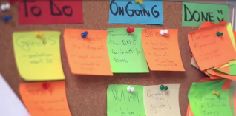


ΕΝΔΥΝΑΜΩΣΗ
Ο Theo θέλει να ζήσει στο Παρίσι. Όμως δεν είναι σίγουρος για πόσο διάστημα και για το αν θα πρέπει να συνεχίσει τις σπουδές του στο εξωτερικό. Έχει πολλές επιλογές.
Ο Theo προτιμά τον εθελοντισμό ως έναν τρόπο για να βοηθήσει τις διαφορετικές κοινότητες, ενώ παράλληλα θα απολαμβάνει τον χρόνο με τον φίλο του.
© ΕΥΡΩΠΑΪΚΗ ΕΝΩΣΗ
Ο Theo καθησυχάζει τη μητέρα του λέγοντας ότι, αν χρειαστεί χρήματα, μπορεί να βρει δουλειά κάνοντας αίτηση για το πρόγραμμα «Εγγυήσεις για τη Νεολαία».
© ΕΥΡΩΠΑΪΚΗ ΕΝΩΣΗ
Η μητέρα του θα ήθελε να συμμετάσχει σε πρόγραμμα Erasmus+, ώστε να μπορέσει να ζήσει για δύο μήνες στο Παρίσι με τον Max και να συνεχίσει τις σπουδές του.
Η μητέρα του αναρωτιέται αν το Παρίσι είναι η κατάλληλη επιλογή. Του ζήτησε να ανακαλύψει την ΕΕ λίγο περισσότερο πριν να λάβει οριστική απόφαση.
© ΕΥΡΩΠΑΪΚΗ ΕΝΩΣΗ
© ΕΥΡΩΠΑΪΚΗ ΕΝΩΣΗ
Ο THEO ΣΤΗΡΙΖΕΤΑΙ ΣΤΗΝ ΕΕ ΓΙΑ ΝΑ ΑΝΕΞΑΡΤΗΤΟΠΟΙΗΘΕΙ. ΕΣΕΙΣ; ☺
ΤΙ ΚΑΝΕΙ Η ΕΕ;
Notes:
﻿Χάρη στην ΕΕ, μπορείτε, μεταξύ άλλων:
﻿να ταξιδέψετε και να ζήσετε σε οποιαδήποτε χώρα της ΕΕ: ﻿για παράδειγμα, η Discover EU είναι μια πρωτοβουλία που χορηγεί ταξιδιωτικές κάρτες σε 18χρονους πολίτες της ΕΕ για ταξίδια σε όλη την Ευρώπη, κυρίως σιδηροδρομικώς. Τα ταξίδια έχουν γίνει πολύ πιο φθηνά και εύκολα, καθώς τα σύνορα έχουν καταργηθεί μεταξύ των χωρών του χώρου Σένγκεν.
﻿να σπουδάσετε ή να καταρτιστείτε στο εξωτερικό: ﻿για παράδειγμα, το πρόγραμμα Erasmus+ παρέχει επιχορηγήσεις για ένα ευρύ φάσμα δραστηριοτήτων, όπως η δυνατότητα των σπουδαστών να αναλαμβάνουν θέσεις πρακτικής στο εξωτερικό και των εκπαιδευτικών και του λοιπού εκπαιδευτικού προσωπικού να παρακολουθούν μαθήματα κατάρτισης. ﻿Μπορείτε επίσης να υποβάλετε αίτηση για πρακτική άσκηση στα ευρωπαϊκά θεσμικά όργανα. ﻿Μπορείτε να επιλέξετε ελεύθερα πού θέλετε να σπουδάσετε, να εργαστείτε και να ζήσετε· η ελεύθερη κυκλοφορία των προσώπων είναι δυνατή χάρη στην ενιαία αγορά της ΕΕ.
να εργαστείτε εθελοντικά για ανθρωπιστικά έργα: για παράδειγμα, το Ευρωπαϊκό Σώμα Αλληλεγγύης είναι μια πρωτοβουλία η οποία δημιουργεί ευκαιρίες για τους νέους που επιθυμούν να κάνουν εθελοντισμό ή να εργαστούν σε προγράμματα, στη χώρα τους ή στο εξωτερικό, προς όφελος κοινοτήτων και ατόμων σε όλη την Ευρώπη.
να βρείτε δουλειά ευκολότερα: για παράδειγμα, το πρόγραμμα «Εγγυήσεις για τη νεολαία» εξασφαλίζει ότι όλοι οι νέοι ηλικίας κάτω των 25 ετών λαμβάνουν προσφορά απασχόλησης καλής ποιότητας, συνεχή εκπαίδευση, μαθητεία ή άσκηση εντός περιόδου τεσσάρων μηνών από τη στιγμή που καθίστανται άνεργοι ή εξέρχονται από την επίσημη εκπαίδευση.
να διαμορφώσετε την Ευρώπη: για παράδειγμα, με τα εξής:
- ψηφίζοντας στις ευρωεκλογές
- ﻿συμμετέχοντας σε επιγραμμικές δημόσιες διαβουλεύσεις, όταν η Ευρωπαϊκή Επιτροπή ζητεί τη γνώμη των πολιτών
να ﻿δρομολογήσετε ή να στηρίξετε μια Ευρωπαϊκή Πρωτοβουλία Πολιτών που καλεί την Ευρωπαϊκή Επιτροπή να προτείνει νομοθεσία για ένα συγκεκριμένο θέμα για το οποίο η ΕΕ είναι αρμόδια
﻿να παρακολουθήσετε τους διαλόγους με τους πολίτες που λαμβάνουν χώρα σε ολόκληρη την ΕΕ, όπου έχετε την ευκαιρία να συζητήσετε ευρωπαϊκά θέματα με τους εκπροσώπους της ΕΕ.

Slide 21
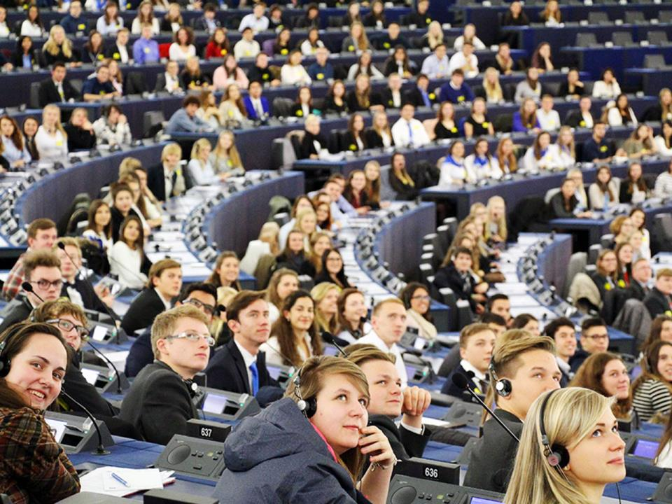
Σε ποια θέματα θεωρείτε ότι πρέπει να δώσουν προτεραιότητα τα ευρωπαϊκά θεσμικά όργανα;
© ΕΥΡΩΠΑΪΚΗ ΕΝΩΣΗ
Notes:
Ενδεικτικά θέματα:
﻿Ανθρώπινα δικαιώματα (π.χ. δικαιώματα ΛΟΑΔΜ)
Περιβάλλον (π.χ. κλιματική αλλαγή)
﻿Απασχόληση (π.χ. πώς να βρείτε δουλειά μετά τις σπουδές)
﻿Νέοι (π.χ. πώς μπορούν οι νέοι να βρουν ευκαιρίες)
﻿Κοινωνική ένταξη (π.χ. ισότητα των φύλων)
﻿Εκπαίδευση (π.χ. πώς να σπουδάσετε σε άλλη χώρα / πώς να χρηματοδοτήσετε τις τριτοβάθμιες σπουδές σας μετά το τέλος της δευτεροβάθμιας εκπαίδευσής σας)

Slide 22

ΠΩΣ ΛΕΙΤΟΥΡΓΕΙ Η ΕΕ;
Notes:
Add icons!

Slide 23
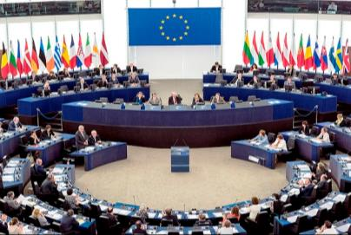
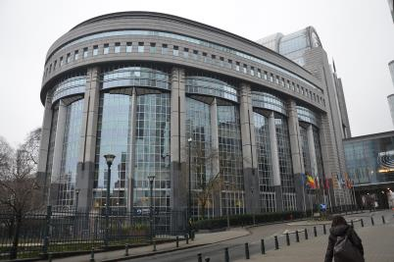

ΤΟ ΕΥΡΩΠΑΪΚΟ ΚΟΙΝΟΒΟΥΛΙΟ
είναι η φωνή των Ευρωπαίων πολιτών
έχει μέλη από όλες τις χώρες της ΕΕ, που εκλέγονται απευθείας από τους πολίτες κάθε πέντε χρόνια
συζητά νέους νόμους που προτείνονται από την Ευρωπαϊκή Επιτροπή
τροποποιεί (αν είναι απαραίτητο) και αποφασίζει αυτούς τους νόμους μαζί με το Συμβούλιο
εκλέγει τον πρόεδρο της Ευρωπαϊκής Επιτροπής
εγκρίνει τον προϋπολογισμό της ΕΕ
διεξάγει τουλάχιστον έξι συνεδριάσεις ετησίως στις Βρυξέλλες (Βέλγιο) και 12 στο Στρασβούργο (Γαλλία)
© ΕΥΡΩΠΑΪΚΗ ΕΝΩΣΗ
© Creative Commons Αναφορά Δημιουργού - Παρόμοια Διανομή 4.0 Διεθνές
ΠΩΣ ΛΕΙΤΟΥΡΓΕΙ Η ΕΕ;
Notes:
﻿Μεταβείτε στη διεύθυνση europarl.europa.eu, για να αποκτήσετε πρόσβαση στον επίσημο ιστότοπο του Κοινοβουλίου της ΕΕ, και στη διεύθυνση election-results.eu για τα αποτελέσματα των εκλογών του 2019.

Slide 24

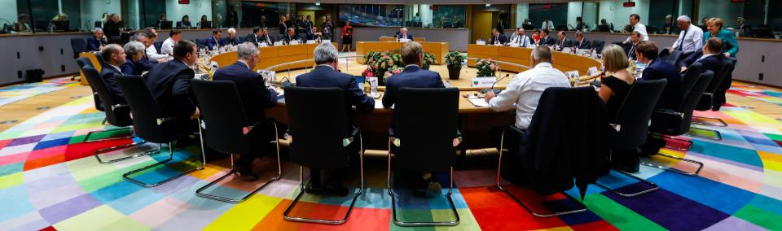
ΤΟ ΕΥΡΩΠΑΪΚΟ ΣΥΜΒΟΥΛΙΟ
στο πλαίσιό του συνέρχονται οι αρχηγοί κρατών και κυβερνήσεων όλων των χωρών της ΕΕ
ορίζει τις κύριες προτεραιότητες και κατευθύνσεις πολιτικής της ΕΕ
δεν εγκρίνει νόμους της ΕΕ
συνέρχεται τουλάχιστον τέσσερις φορές ετησίως στις Βρυξέλλες (Βέλγιο) ή στο Λουξεμβούργο (Λουξεμβούργο) για τις ευρωπαϊκές συνόδους κορυφής
ΠΩΣ ΛΕΙΤΟΥΡΓΕΙ Η ΕΕ;
© ΕΥΡΩΠΑΪΚΗ ΕΝΩΣΗ
Notes:
﻿Μεταβείτε στη διεύθυνση consilium.europa.eu, για να αποκτήσετε πρόσβαση στον επίσημο ιστότοπο του Συμβουλίου της ΕΕ.

Slide 25
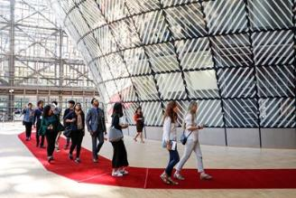
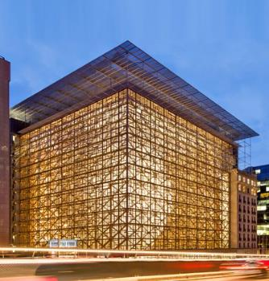
ΤΟ ΣΥΜΒΟΥΛΙΟ ΤΗΣ ΕΕ
εκπροσωπεί τις κυβερνήσεις των χωρών της ΕΕ
στο πλαίσιό του συνέρχονται υπουργοί των χωρών της ΕΕ, που συνεδριάζουν για να συζητήσουν θέματα της ΕΕ (γεωργία, εξωτερικές υποθέσεις, δικαιοσύνη κ.λπ.)
λαμβάνει αποφάσεις και ψηφίζει νόμους μαζί με το Ευρωπαϊκό Κοινοβούλιο
έχει εναλλασσόμενη Προεδρία —κάθε έξι μήνες αναλαμβάνει την Προεδρία διαφορετική χώρα της ΕΕ
συνεδριάζει στις Βρυξέλλες ή στο Λουξεμβούργο
© ΕΥΡΩΠΑΪΚΗ ΕΝΩΣΗ
© ΕΥΡΩΠΑΪΚΗ ΕΝΩΣΗ
ΠΩΣ ΛΕΙΤΟΥΡΓΕΙ Η ΕΕ;
Notes:
﻿Μεταβείτε στη διεύθυνση consilium.europa.eu, για να αποκτήσετε πρόσβαση στον επίσημο ιστότοπο του Συμβουλίου της ΕΕ.

Slide 26

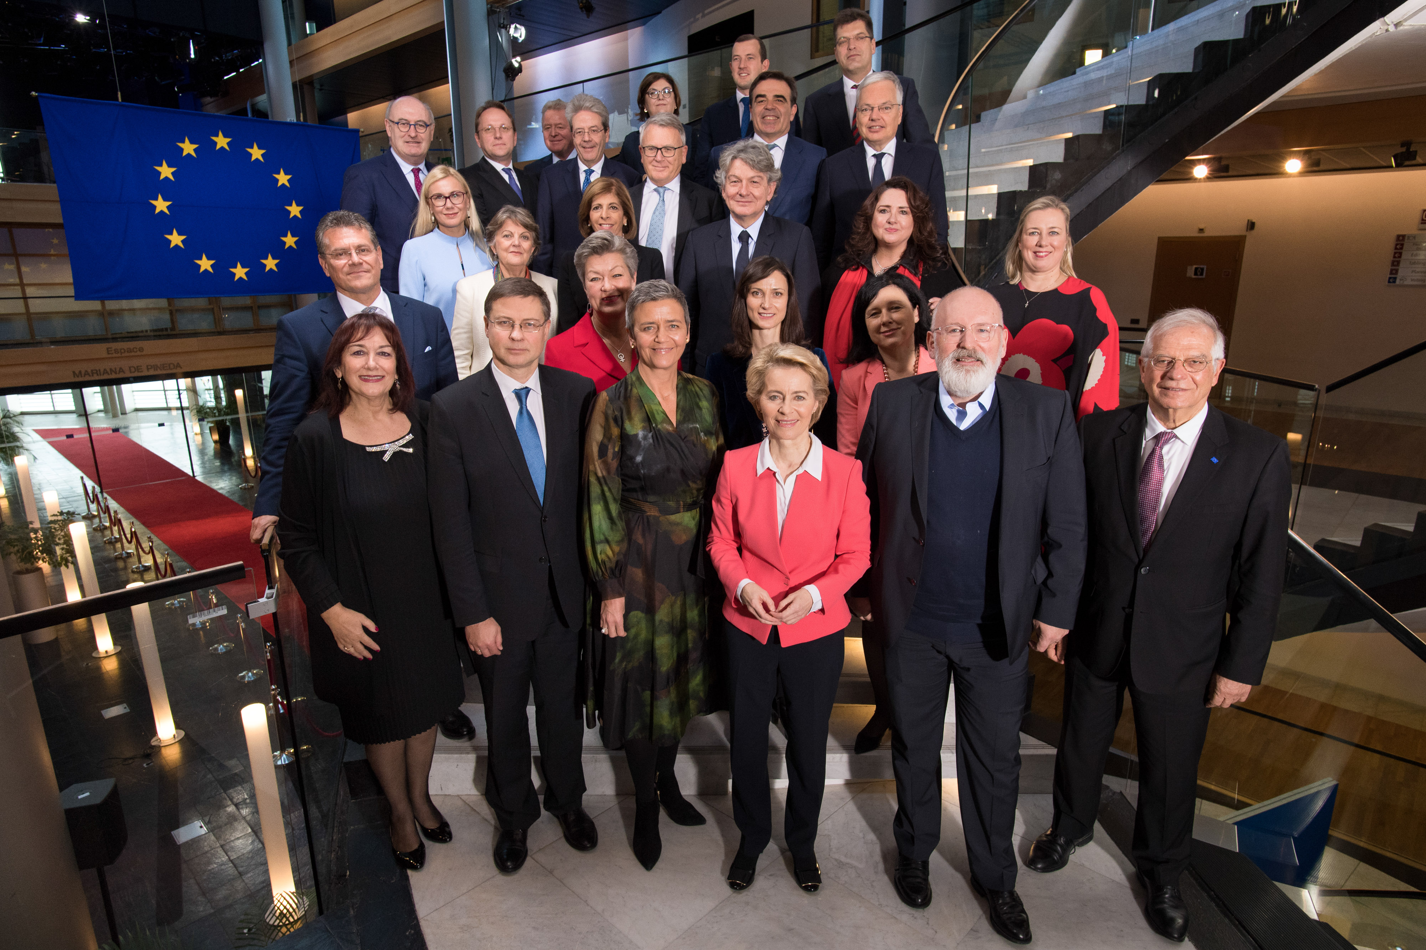
Η ΕΥΡΩΠΑΪΚΗ ΕΠΙΤΡΟΠΗ
εκπροσωπεί τα κοινά
συμφέροντα της ΕΕ
αποτελείται από έναν πρόεδρο, καθώς και έναν επίτροπο από κάθε χώρα της ΕΕ, ο οποίος είναι αρμόδιος για συγκεκριμένο αντικείμενο, όπως η οικονομία, η γεωργία και οι μεταφορές
προτείνει νέους νόμους και προγράμματα
εκλέγεται από το Κοινοβούλιο για πέντε χρόνια
διαχειρίζεται τις πολιτικές της ΕΕ και τον προϋπολογισμό της ΕΕ
είναι ο θεματοφύλακας των Συνθηκών
εδρεύει στις Βρυξέλλες και στο Λουξεμβούργο
ΠΩΣ ΛΕΙΤΟΥΡΓΕΙ Η ΕΕ;
© ΕΥΡΩΠΑΪΚΗ ΕΝΩΣΗ
Notes:
﻿Μεταβείτε στη διεύθυνση ec.europa.eu, για να αποκτήσετε πρόσβαση στον επίσημο ιστότοπο της Ευρωπαϊκής Επιτροπής.

Slide 27

ΝΟΜΟΙ ΤΗΣ ΕΕ: ΠΟΙΟΣ ΚΑΝΕΙ ΤΙ
Ευρωπαϊκή Επιτροπή
Η φωνή της ΕΕ
Προτάσεις
Προτάσεις
Συμβούλιο της Ευρωπαϊκής Ένωσης
Ευρωπαϊκό Κοινοβούλιο
Η φωνή των κρατών μελών
Η φωνή των πολιτών
ΠΩΣ ΛΕΙΤΟΥΡΓΕΙ Η ΕΕ;

Slide 28
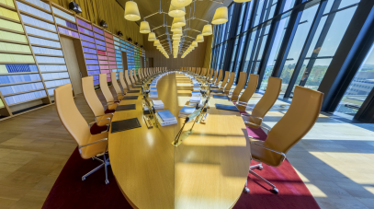
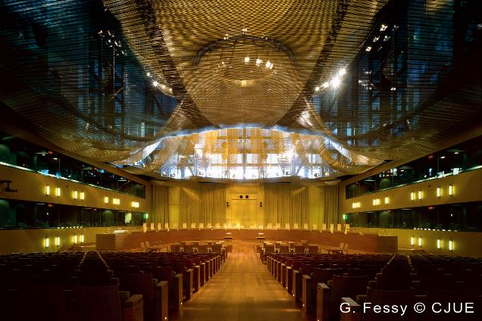

ΤΟ ΕΥΡΩΠΑΪΚΟ ΔΙΚΑΣΤΗΡΙΟ
Το Δικαστήριο:
παρακολουθεί τους νόμους της ΕΕ
διασφαλίζει ότι οι χώρες της ΕΕ τηρούν τους νόμους της ΕΕ
συμβουλεύει τα εθνικά δικαστήρια για την ερμηνεία αυτών των νόμων
επιβάλλει κυρώσεις στις χώρες, αν δεν τηρούν τους νόμους της ΕΕ
ελέγχει αν οι νόμοι σέβονται τα θεμελιώδη δικαιώματα (π.χ. ελευθερία λόγου, ελευθερία του Τύπου)
αποτελείται από έναν δικαστή ανά χώρα της ΕΕ
εδρεύει στο Λουξεμβούργο
© ΕΥΡΩΠΑΪΚΗ ΕΝΩΣΗ
ΠΩΣ ΛΕΙΤΟΥΡΓΕΙ Η ΕΕ;
Notes:
﻿Μεταβείτε στη διεύθυνση curia.europa.eu, για να αποκτήσετε πρόσβαση στον επίσημο ιστότοπο του Ευρωπαϊκού Δικαστηρίου.

Slide 29
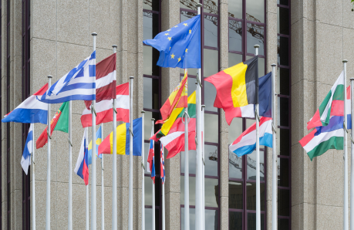

ΤΟ ΕΥΡΩΠΑΪΚΟ ΕΛΕΓΚΤΙΚΟ ΣΥΝΕΔΡΙΟ
Το Ελεγκτικό Συνέδριο:
ελέγχει αν ο προϋπολογισμός της ΕΕ έχει δαπανηθεί σωστά
υποβάλλει εκθέσεις για απάτη, διαφθορά ή άλλη παράνομη δραστηριότητα
συμβουλεύει τους υπεύθυνους χάραξης πολιτικής της ΕΕ σχετικά με τον βέλτιστο τρόπο διάθεσης του προϋπολογισμού
τα μέλη του διορίζονται από το Συμβούλιο και έχουν εξαετή θητεία
© ΕΥΡΩΠΑΪΚΗ ΕΝΩΣΗ
ΠΩΣ ΛΕΙΤΟΥΡΓΕΙ Η ΕΕ;
Notes:
﻿Μεταβείτε στη διεύθυνση eca.europa.eu, για να αποκτήσετε πρόσβαση στον επίσημο ιστότοπο του Ευρωπαϊκού Ελεγκτικού Συνεδρίου.

Slide 30
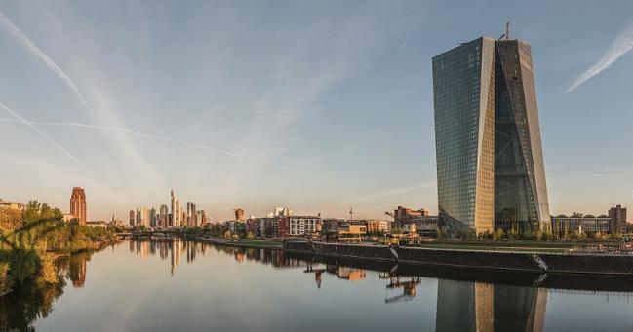
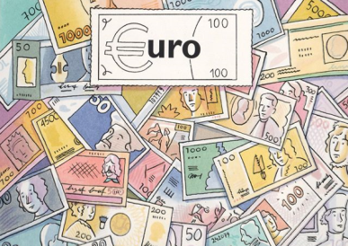
Η ΕΥΡΩΠΑΪΚΗ ΚΕΝΤΡΙΚΗ ΤΡΑΠΕΖΑ:
χαράσσει την οικονομική και νομισματική πολιτική της ΕΕ
διαχειρίζεται το ευρωπαϊκό νόμισμα – το «ευρώ»
είναι αρμόδια για τη διατήρηση του ευρώ και των τιμών σε σταθερά επίπεδα
ορίζει τα επιτόκια για τη ζώνη του ευρώ
συνεργάζεται με τις εθνικές κεντρικές τράπεζες των χωρών της ΕΕ
τα έξι μέλη της διορίζονται από το Συμβούλιο και έχουν οκταετή θητεία μη ανανεώσιμη
εδρεύει στη Φρανκφούρτη (Γερμανία)
Creative Commons Αναφορά Δημιουργού - Παρόμοια Διανομή 4.0 Διεθνές
ΠΩΣ ΛΕΙΤΟΥΡΓΕΙ Η ΕΕ;
© ΕΥΡΩΠΑΪΚΗ ΕΝΩΣΗ
Notes:
﻿Μεταβείτε στη διεύθυνση www.ecb.europa.eu, για να αποκτήσετε πρόσβαση στον επίσημο ιστότοπο της Ευρωπαϊκής Κεντρικής Τράπεζας.

Slide 31
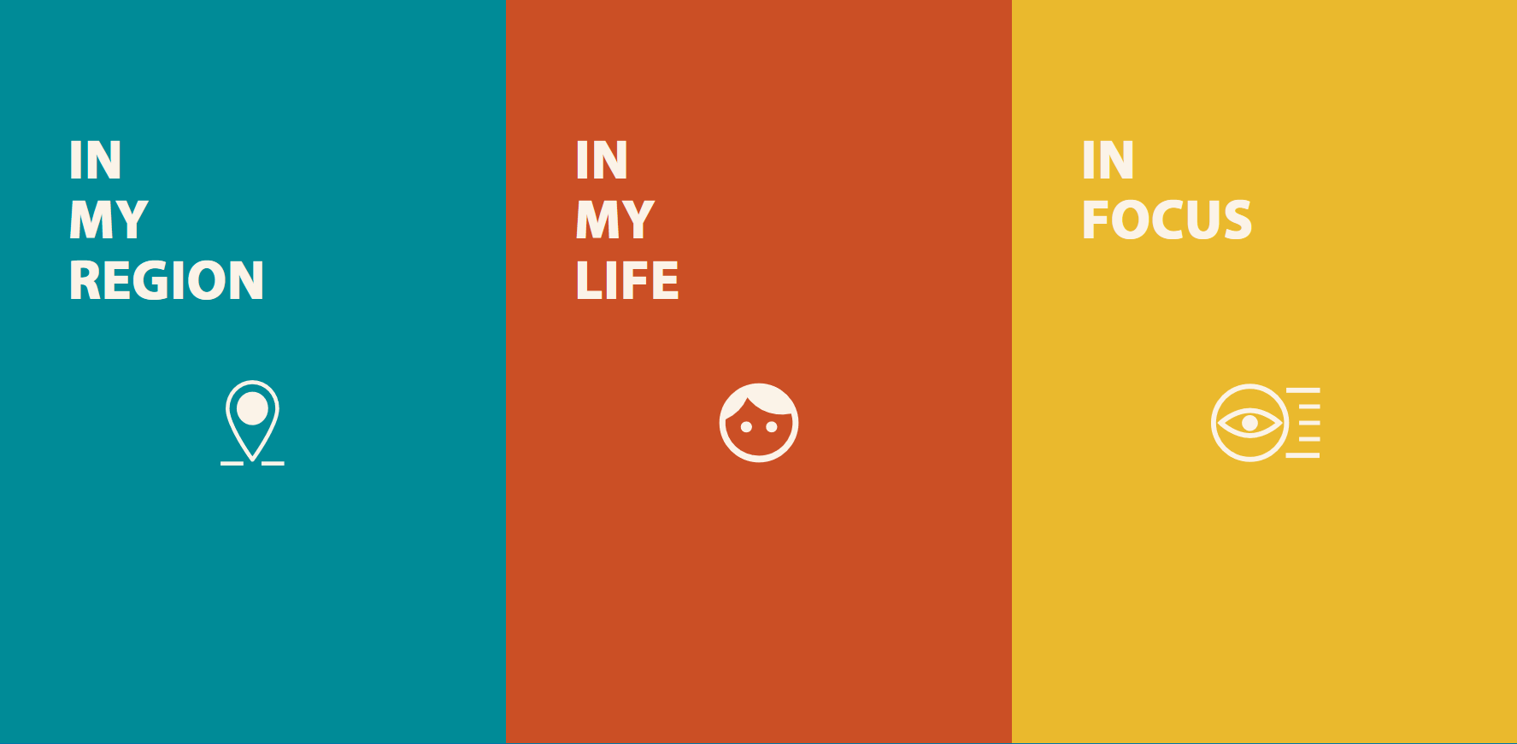


ΠΩΣ ΜΠΟΡΩ ΝΑ ΜΑΘΩ ΠΕΡΙΣΣΟΤΕΡΑ;
Γωνιά μάθησης
https://europa.eu/learning-corner/home_el
Η ΕΕ σε διαφάνειες
https://europa.eu/european-union/documents-publications/slide-presentations_el
Ιστότοπος Europa
europa.eu/european-union/index_el
Τι κάνει η Ευρώπη για μένα
https://what-europe-does-for-me.eu/el/home
Όλες οι εκδόσεις της ΕΕ που χρειάζεστε
publications.europa.eu
ΠΩΣ ΜΠΟΡΩ ΝΑ ΜΑΘΩ ΠΕΡΙΣΣΟΤΕΡΑ; ;
© ΕΥΡΩΠΑΪΚΗ ΕΝΩΣΗ

Slide 32


ΕΠΙΚΟΙΝΩΝΙΑ
Προσωπική επαφή:
Στα μέσα κοινωνικής δικτύωσης:
Ερωτήσεις σχετικά με την ΕΕ; Η υπηρεσία Europe Direct μπορεί να βοηθήσει.
© ΕΥΡΩΠΑΪΚΗ ΕΝΩΣΗ
europa.eu/european-union/contact_el
Τηλέφωνο χωρίς χρέωση: 00 800 6 7 8 9 10 11
καθημερινές 9:00 – 18:00 ώρα Κεντρικής Ευρώπης
σε οποιαδήποτε επίσημη γλώσσα της ΕΕ
από οπουδήποτε στην ΕΕ
Βρείτε το πλησιέστερο κέντρο της ΕΕ για να μας συναντήσετε, να μας ρωτήσετε και να συζητήσετε για την ΕΕ.
https://europa.eu/european-union/contact/meet-us_el
Χρησιμοποιήστε το εργαλείο αναζήτησης για να εντοπίσετε λογαριασμούς της ΕΕ στα μέσα κοινωνικής δικτύωσης.
https://europa.eu/european-union/contact/social-networks_el
ΕΠΙΚΟΙΝΩΝΙΑ

